Slide 1
НОВИНКИ 2018

Slide 3
ИННОВАЦИЯ В
ПРОИЗВОДСТВЕ МОНОЛЕСКИ
ОБЪЕДИНИЕ МОЛЕКУЛ НЕЙЛОНА И МОЛЕКУЛ HM PE

Slide 4
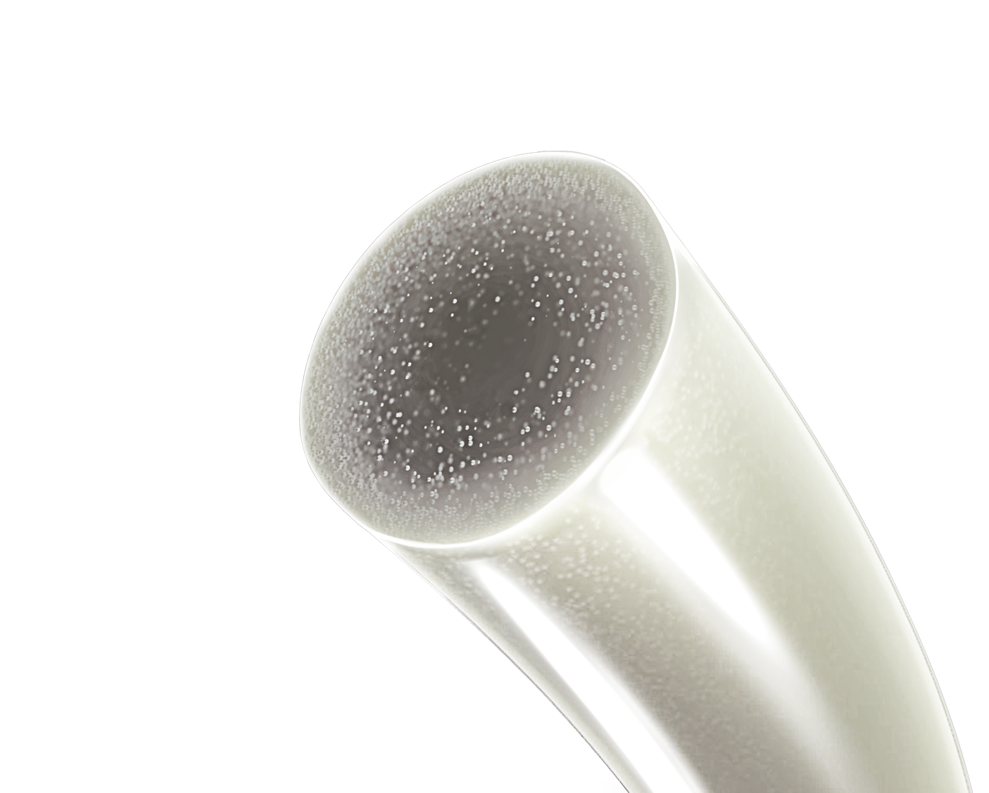
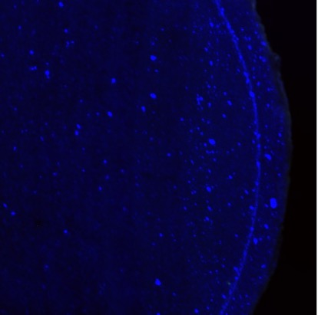
ПРОЦЕСС МАГНИТНОЙ ЭКСТРУЗИИ
HMPE
МОЛЕКУЛЫ HMPE СМЕШИВАЮТСЯ С МОЛЕКУЛАМИ СОПОЛИМЕРА И ПРЕВРАЩАЮТСЯ В ГИПЕР СОПОЛИМЕР
В запатентованном процессе магнитной экструзии, HMPE молекулы притягиваются к поверхности лески.
Это придает ей прочность и устойчивость к истиранию без потери эластичности лески.
Microscope image 400 times magnified

Slide 5
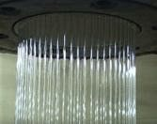
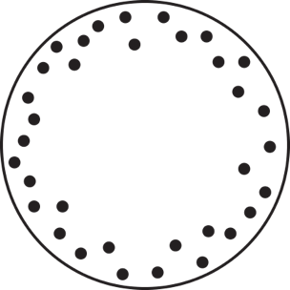
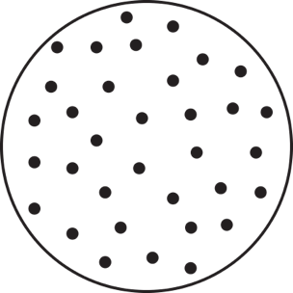
СМЕСЬ СОПОЛИМЕРОВ И HMPE ПРОХОДЯТ ЧЕРЕЗ МАГНИТНЫЙ ЭКСТРУДЕР
МОЛЕКУЛЫ HMPE ПРИТЯГИВАЮТСЯ К ПОВЕРХНОСТИ ЛЕСКИ ВО ВРЕМЯ ПРОЦЕССА ЭКСТРУЗИИ В МАГНИТНОМ ПОЛЕ
HMPE МОЛЕКУЛЫ РАВНОМЕРНО СМЕШИВАЮТСЯ С МОЛЕКУЛАМИ СОПОЛИМЕРА

Slide 6
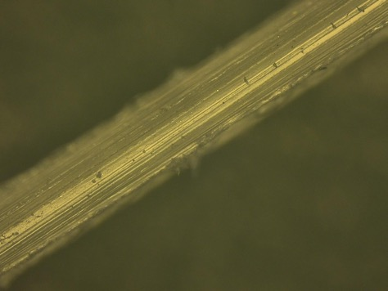
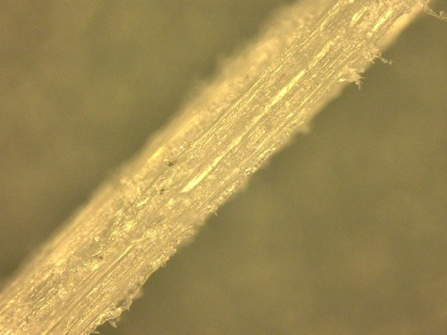
АБРАЗИВНАЯ УСТОЙЧИВОСТЬ
Повышенная устойчивость к истиранию, высокая эластичность и, одновременно высокая чувствительность монолески. Это редкое и никем не превзойденное техническое сочетание.
VS
Молекулы HMPE – это тот же материал, что используется при создании волокна Dyneemа. Они придают леске исключительную стойкость к истиранию, не жертвуя эластичностью и хорошим показателем памяти.
СОСТОЯНИЕ ЛЕСКИ SUFIX ADVANCE, ИСПОЛЬЗОВАННОЙ БОЛЕЕ 30 РАЗ

Slide 7
ПОГЛОЩЕНИЕ УЛЬТРАФИОЛЕТА
ЗОБРАЖЕНИЙ
Отражает UV меньше чем SIEGE на 37% но больше чем INVISILINE на 21%
ЧТО ЭТО ЗНАЧИТ?
Это означает, что невидимость лески Sufix будет гораздо выше в солнечный день и, мы проверяли, она менее заметна в воде, чем обычная нейлоновая леска.
INVISILINE
6%
ADVANCE
27%
SIEGE
64%

Slide 8
>НИЗКАЯ РАСТЯЖИМОСТЬ<
МОЛЕКУЛЫ HMPE СНИЖАЮТ РАСТЯЖИМОСТЬ ЛЕСКИ НА 50% В СРАВНЕНИИ С РАСТЯЖИМОСТЬЮ СТАНДАРТНОЙ МОНОЛЕСКИ.
НИЗКАЯ РАСТЯЖИМОСТЬ ПОВЫШАЕТ ЧУВСТВИТЕЛЬНОСТЬ СНАСТИ И ПОВЫШАЕТ ШАНСЫ ОБНАРУЖЕНИЯ ПОКЛЁВКИ

Slide 9
НЕВЕРОЯТНАЯ ПРОЧНОСТЬ УЗЛОВ
96%
ЕРА УЗЕЛ (GRINNER УЗЕЛ)E

Slide 10
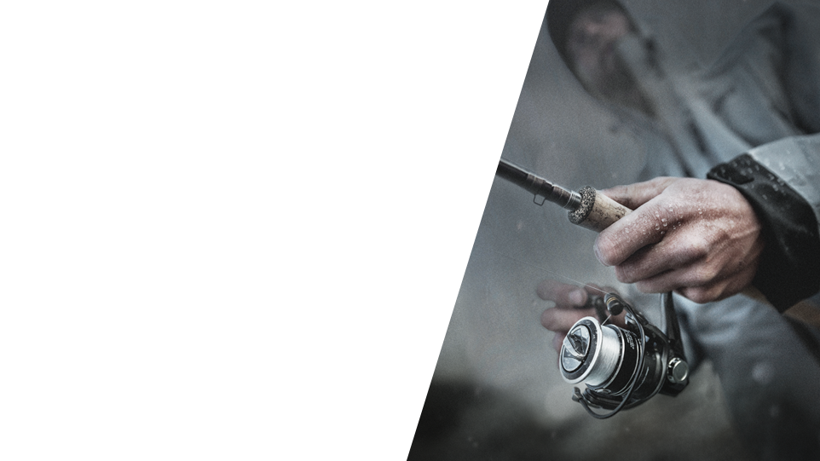
ЧУВСТВИТЕЛЬНОСТЬ
И ПОДАТЛИВОСТЬ
Использование HMPE придает леске повышенную упругость и эластичность. Легкая и ровная намотка на катушку даже под нагрузкой, так как леска обладает низкой памятью и не подводит в любых ситуациях.

Slide 11
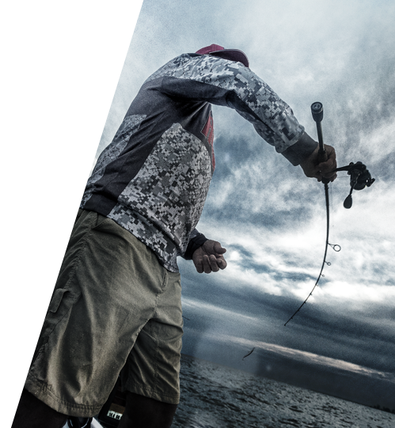
ОТЛИЧНЫЙ ЗАБРОС
Предельно эластичная, с низкой памятью и супер-гладкой поверхностью, леска позволяет осуществлять дальние и точные забросы.

